Slide 1
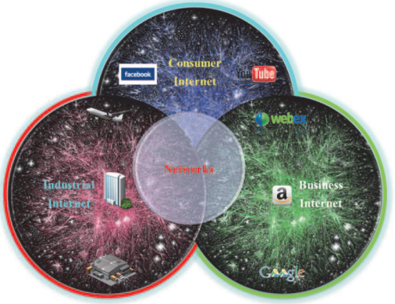
인공지능 기반 리튬이온 배터리의 SOH 고속 진단 모델 연구
Jul 2023
최창, 추우찬, 정남규

Slide 2
IIP Lab
목차
데이터 분석
데이터 처리
학습 데이터 생성
SOC예측 Transformer 모델

Slide 3
IIP Lab
01. 데이터 분석

Slide 4
IIP Lab
데이터 형태
데이터셋 구조
3가지 형태의 배터리 충방전 사이클 변화량 데이터
채널, 사이클, 공정, 시간, 전압, 전류, 용량, 저항, 저장간격의 값을 포함함
01. 데이터 분석

Slide 5
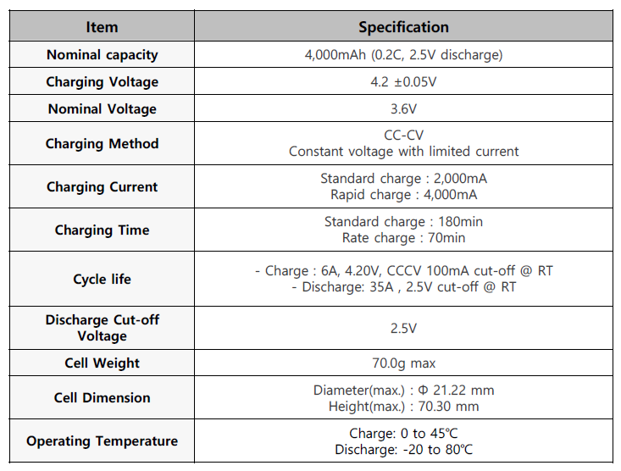
IIP Lab
배터리 타입
원통형
Ch 13, Ch15
Cycle 1 to 1000
총 사이클, 공정, 전압(mV), 전류(mA), DCIR(μΩ), 방전용량(mAh)
충방전 전류: 8000mA(2C)
01. 데이터 분석

Slide 6
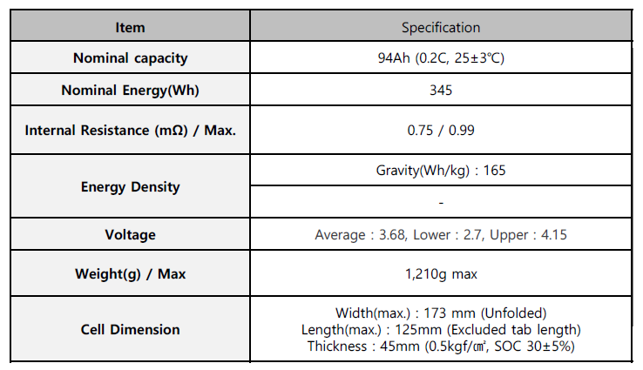
IIP Lab
배터리 타입
각형
Ch 3, Ch4
Cycle 1 to 1000, 1 to 1500
총 사이클, 스탭시간 or 공정, 전압(mV), 전류(mA), DCIR(μΩ), 방전용량(mAh)
충방전 전류: 188000mA(0.2C)
01. 데이터 분석

Slide 7
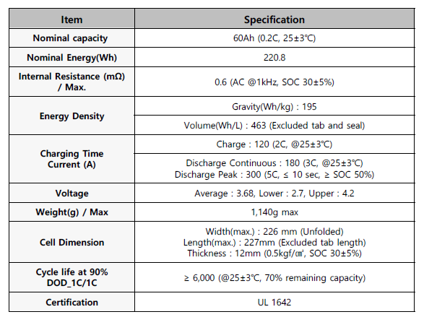
IIP Lab
배터리 타입
파우치형
Ch 1, Ch2
Cycle 1 to 1000, 1 to 1500
총 사이클, 스탭시간, 전압(mV), 전류(mA), DCIR(μΩ), 방전용량(mAh)
충방전 전류: 12000mA(0.2C)
01. 데이터 분석

Slide 8
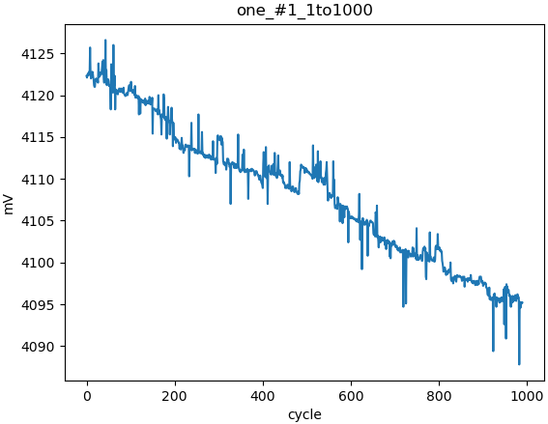
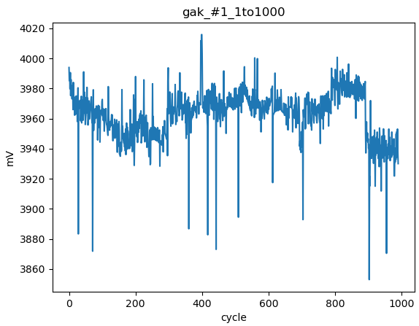
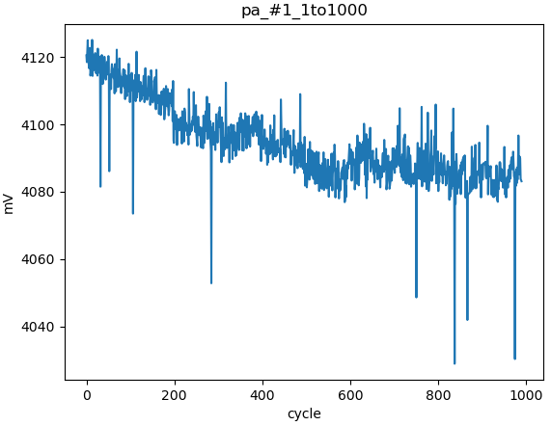
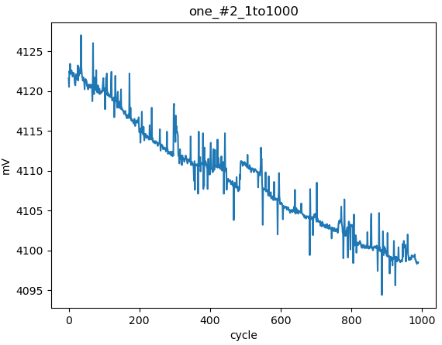
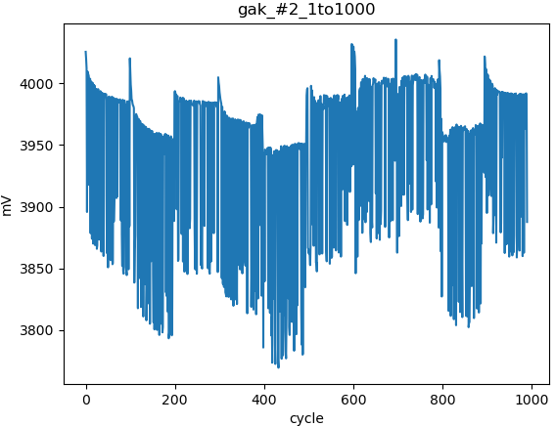
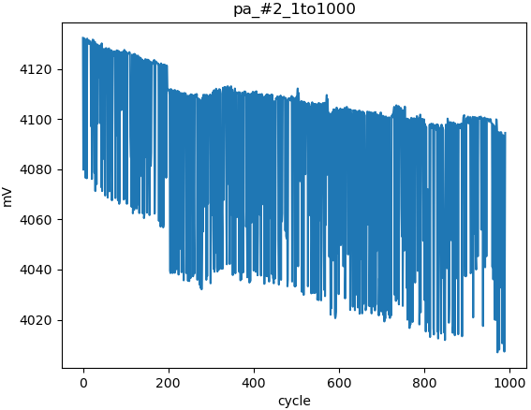
IIP Lab
데이터 분석
전압 시작 위치
원형, 각형, 패키지형의 사이클 마다의 시작 방전 전압
사이클이 지날수록 SOH의 선형적 하락으로 인하여 방전 시작 전압 또한 선형적 하락이 보일 것으로 판단됨
원형 #1
각형 #1
패키지형 #1
원형 #2
각형 #2
패키지형 #2
01. 데이터 분석

Slide 9
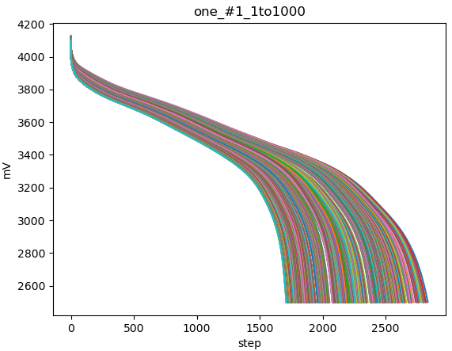
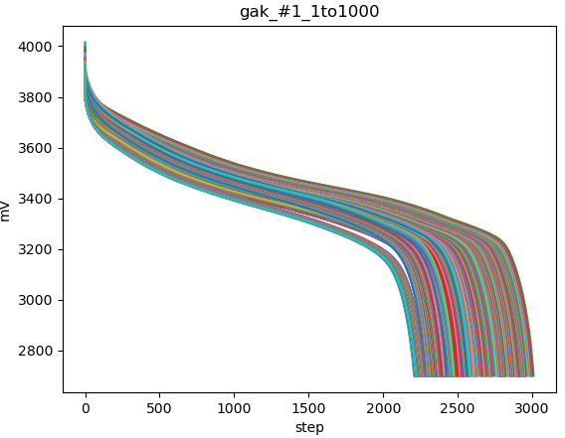
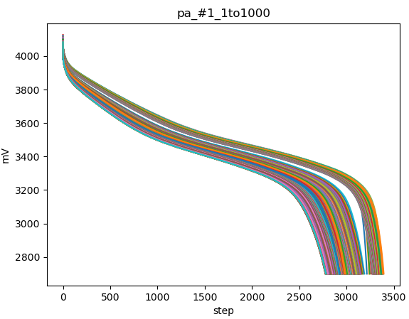
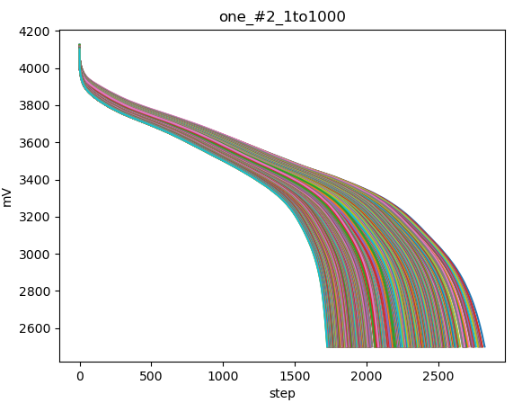
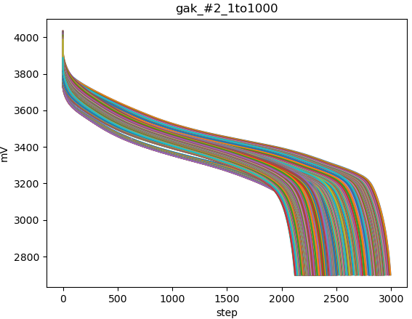
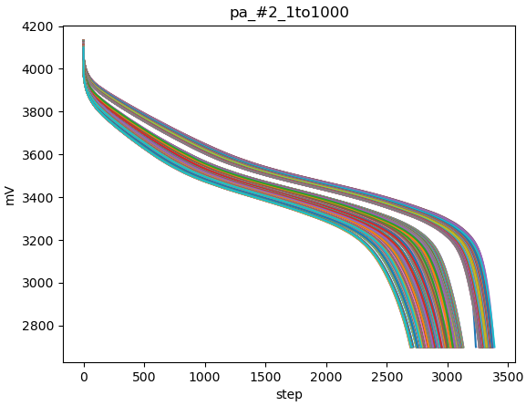
IIP Lab
데이터 분석
전압 변화
원형, 각형, 파우치형의 각 사이클마다 전압변화
각 전압 변화 그래프는 사이클에 따라 다른 기울기 값을 보임
각 전압 변화량을 통해 해당 사이클을 예측할 수 있으며 SOH 예측 또한 가능함이 판단됨
원형 #1
각형 #1
패키지형 #1
원형 #2
각형 #2
패키지형 #2
01. 데이터 분석

Slide 10
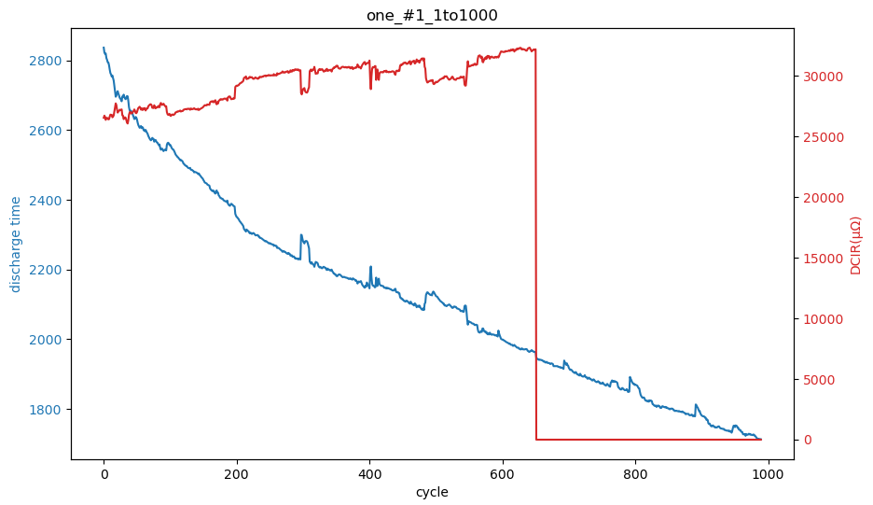
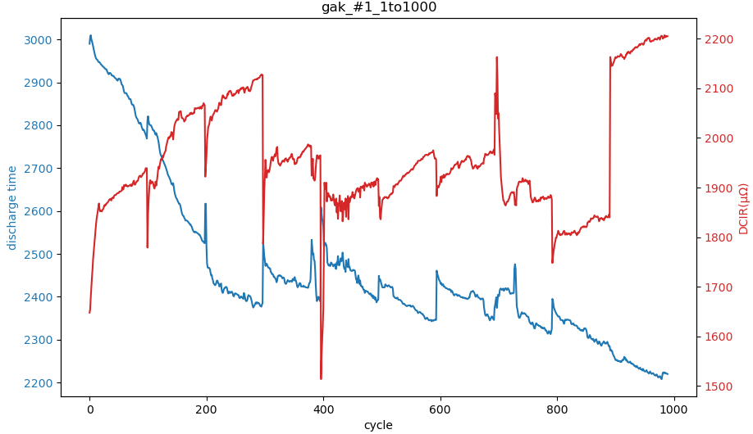
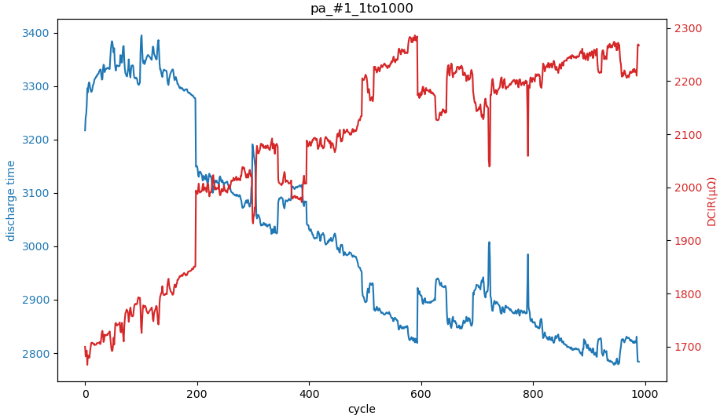
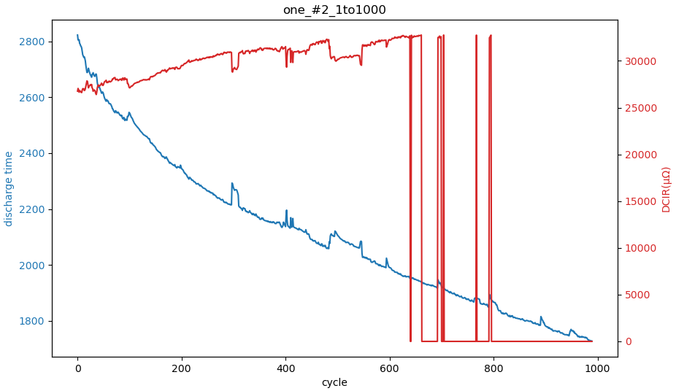
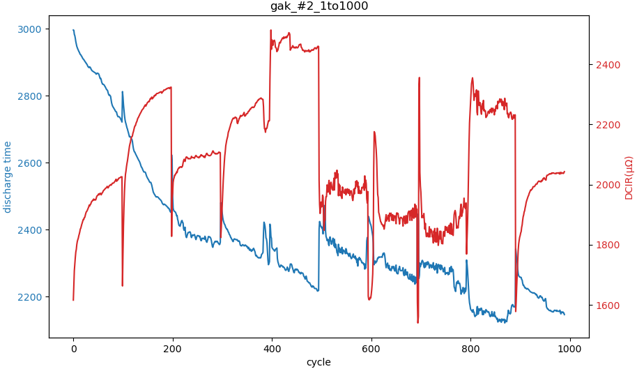
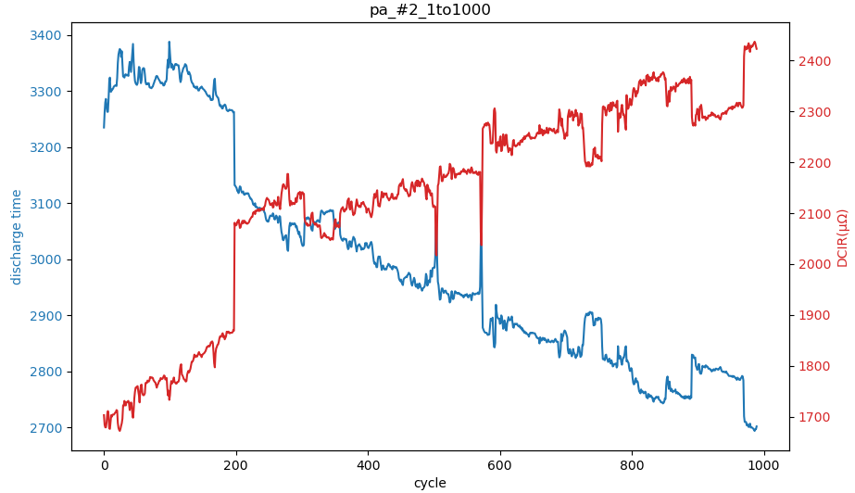
IIP Lab
데이터 분석
총 방전량과 저항 변화 상관관계
원형, 각형, 파우치형의 저항과 총 방전량 사이의 상관관계
각 유형의 배터리에서 저항과 총 방전량의 상관성이 있다고 판단됨
하지만 원형 배터리의 저항 결측치와 내부 저항 값의 부재로 인하여 제안된 실험에서는 제외함
원형 #1
각형 #1
패키지형 #1
원형 #2
각형 #2
패키지형 #2
01. 데이터 분석

Slide 11
IIP Lab
02. 데이터 처리

Slide 12
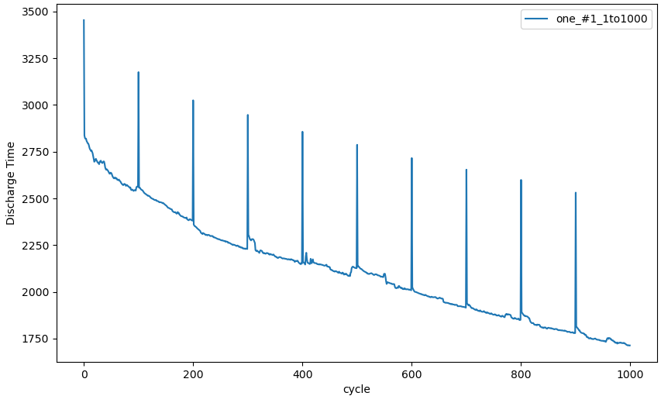
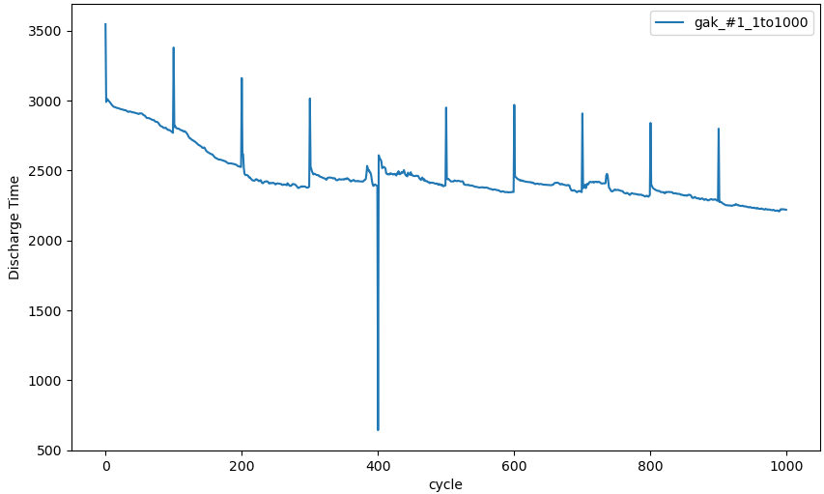
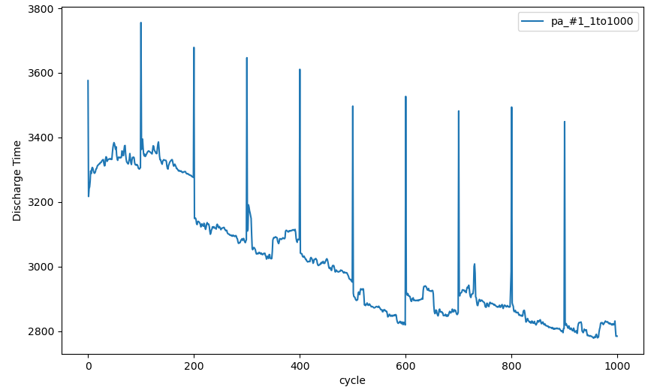
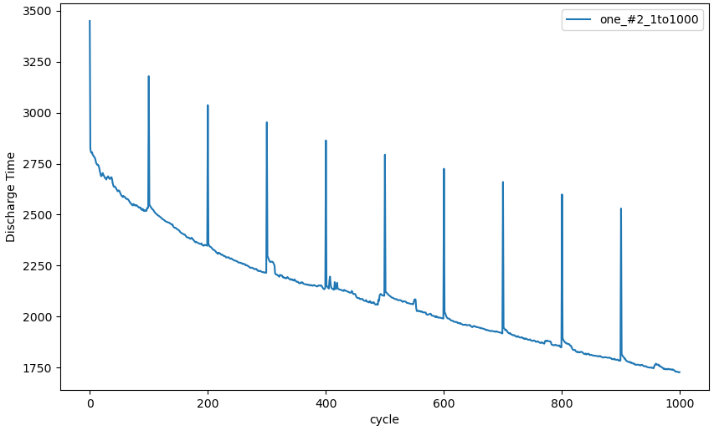
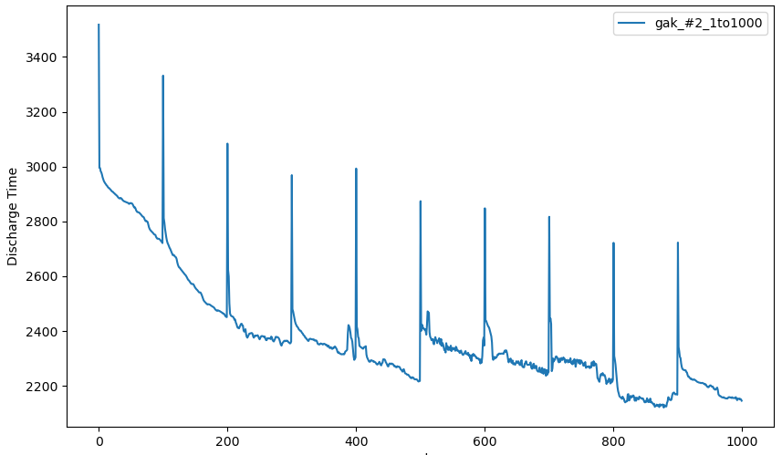
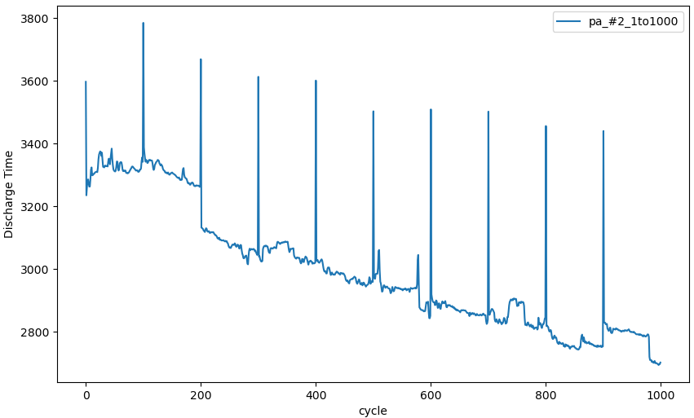
IIP Lab
데이터 분석
총 방전량
100 사이클마다 마지막에 휴지기간을 거침
안정화된 상태이기에 휴지기간을 거친 후 그 다음 첫 사이클(101사이클, 201사이클, …)에서 총 방전량이 급격히 증가함
휴지기간을 걸친 후 첫 사이클을 이상치로 제거함, 각형에서 특정 사이클의 총 방전량 이상치를 제거함
01. 데이터 분석

Slide 13
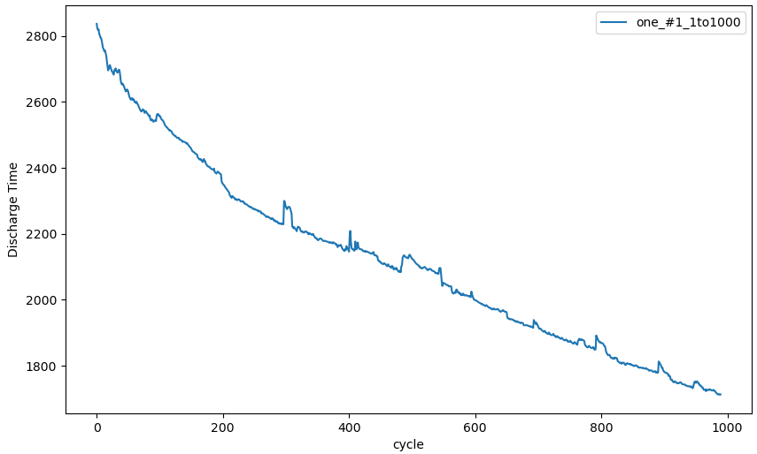
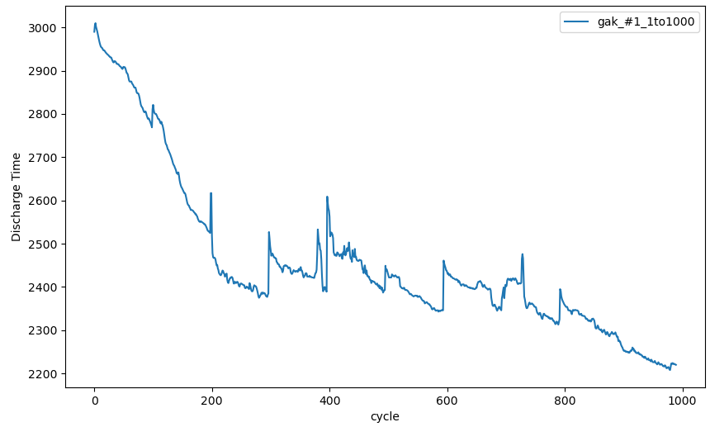
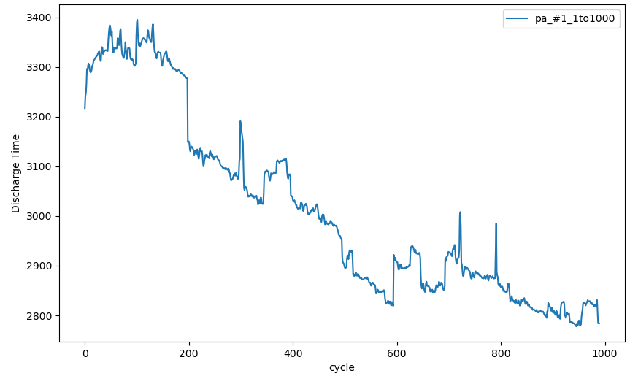
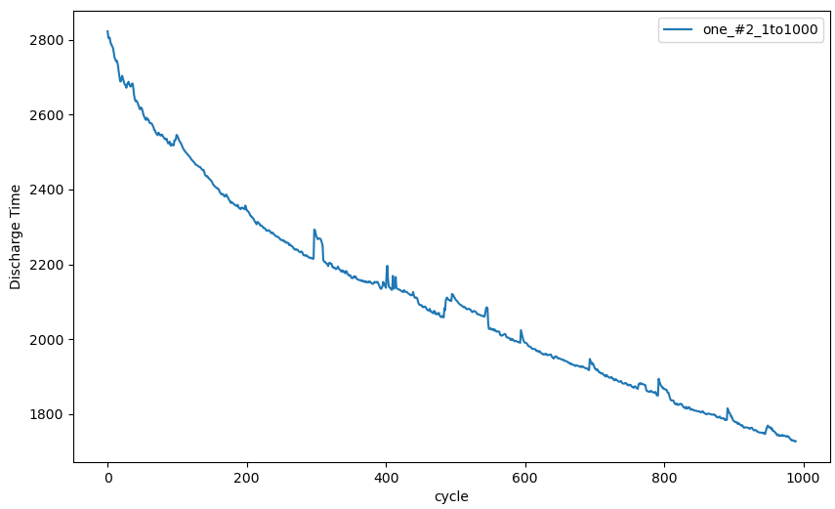
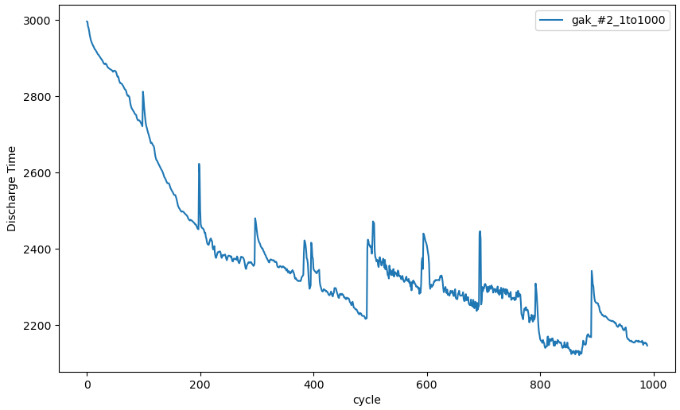
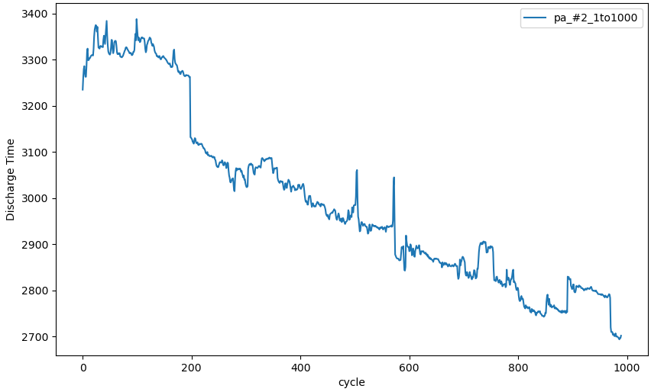
IIP Lab
데이터 분석
총 방전량(이상치 제거)
원형, 각형, 파우치형의 각 사이클 마다 총 방전량 그래프
01. 데이터 분석

Slide 14
IIP Lab
02. 학습 데이터 생성

Slide 15
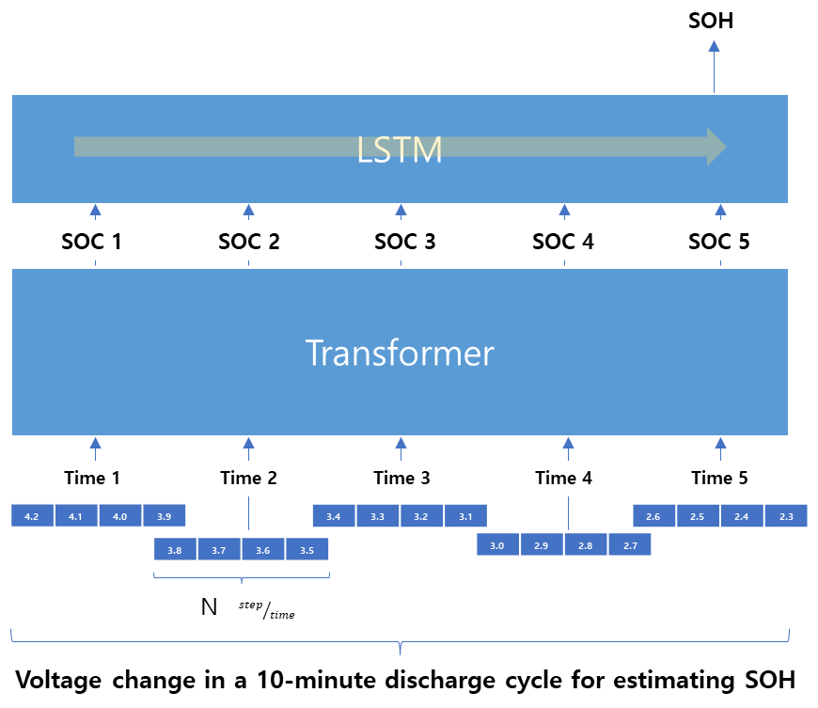
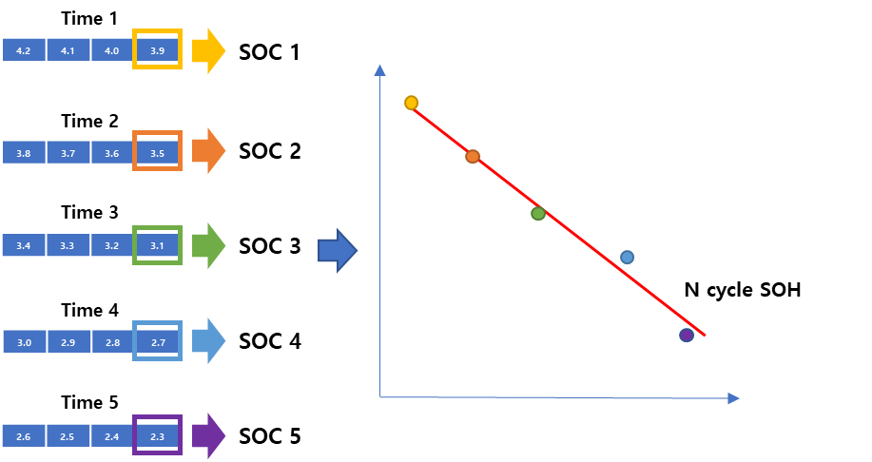
IIP Lab
SOH 추정을 위한 데이터 생성
모델 계획
전압 변화를 구간 별로 나누어 구간별 SOC를 예측 -> 예측한 SOC를 이용하여 해당 사이클의 SOH 예측
필요 정보 : 구간별 전압 변화, 구간별 SOC, 해당 사이클의 SOH
02. 학습 데이터 생성

Slide 16
IIP Lab
SOH 추정을 위한 데이터 생성
데이터 생성
사용 특성 : 총 사이클, 전압(mV), 전류(mA), DCIR(μΩ), 방전용량(mAh)
필요 정보 : 구간별 전압 변화, 구간별 SOC, 해당 사이클의 SOH
{
'총 사이클’ : 1,
'전압(mV)’ : [4002.3, 4001.8, 4001.3, ᆢ, 2700.0],
'전류(mV)’ : [-12000.0, -19999.8, -12000.0, ᆢ, -12001.0],
'DCIR(μΩ)’ : [0, 0, 0, ᆢ, 2834],
'방전용량(mAh)’ : [0, 1, 2, ᆢ, 5300]
}
SOC = Q present / Q max (cycle n)
Q max (cycle 1)
Q max (cycle n) – Present Discharge
…
{
'총 사이클’ : 153,
'전압(mV)’ : [4001.8, 4000.7, 4000.1, ᆢ, 2700.0],
'전류(mV)’ : [-12000.0, -19999.8, -12000.0, ᆢ, -12001.0],
'DCIR(μΩ)’ : [0, 0, 0, ᆢ, 1267],
‘방전용량(mAh)’ : [0, 1, 2, ᆢ, 4762]
}
SOH = Q max (cycle n) / Q max (cycle 1)
Q max (cycle 153)
present Discharge
02. 학습 데이터 생성

Slide 17
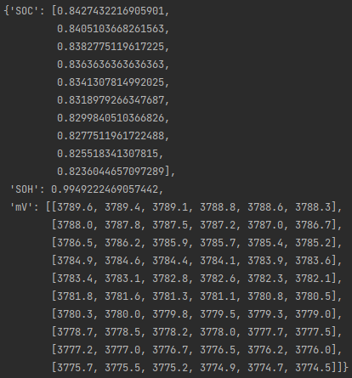
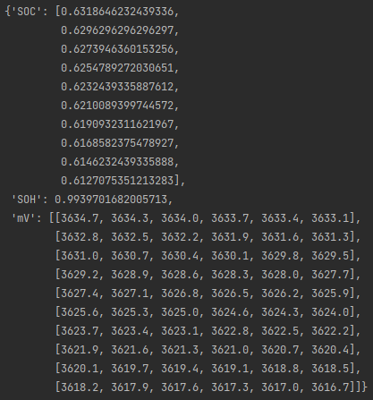
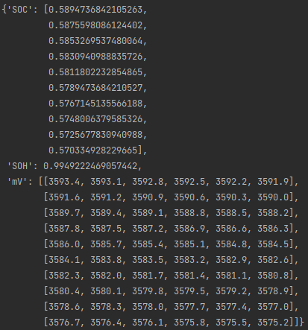
IIP Lab
SOH 추정을 위한 데이터 생성
데이터 생성
예시 : 30초 (60step), 3초 (6step)
필요 정보 : 구간별 전압 변화, 구간별 SOC, 해당 사이클의 SOH
…
…
02. 학습 데이터 생성

Slide 18
IIP Lab
03. SOC 추정 Transformer 모델

Slide 19
IIP Lab
SOC 추정 Transformer 모델
모델 프로세스
부분적인 V 변화량으로 이루어진 타임을 입력 받아 SOC를 추정하는 Transformer 기반 모델
Multi-head attention을 통하여 SOC 추정에 적합한 V 변화 구간을 반영
Add & Norm
SOC 1
SOC 2
SOC 3
SOC 4
SOC 5
Feed Forward
Transformer
Add & Norm
Multi-head attention
Time 1
Time 2
Time 3
Time 4
Time 5
4.2 | 4.1 | 4.0 | 3.9
3.4 | 3.3 | 3.2 | 3.1
2.6 | 2.5 | 2.4 | 2.3
3.8 | 3.7 | 3.6 | 3.5
3.0 | 2.9 | 2.8 | 2.7
N ${step}/{time}$
02. 학습 데이터 생성

Slide 20
IIP Lab
SOC 추정 Transformer 모델
실험 결과
제안된 방법을 통해 각 배터리의 1번 싸이클에서의 SOC 예측 결과
2C로 충방전 된 원형 배터리에서의 예측 결과가 0.2C로 충방전된 각형과 파우치 형에 비해 다소 낮은 결과를 보임
고전압으로 충방전이 진행되어 전압 변화량 패턴을 잃어버렸을 것으로 추정됨
RMSE | 원형 #1 | 원형 #2 | 각형 #1 | 각형 #2 | 파우치형 #1 | 파우치형 #2
Train | 0.121536481 | 0.069105136 | 0.041435241 | 0.040959896 | 0.036559075 | 0.036378815
Test | 0.095251419 | 0.062781789 | 0.035792866 | 0.042019901 | 0.033067757 | 0.029353757
01. 데이터 분석

Slide 21
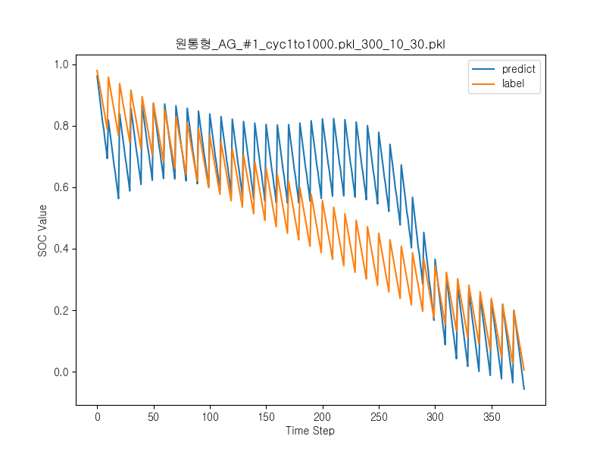
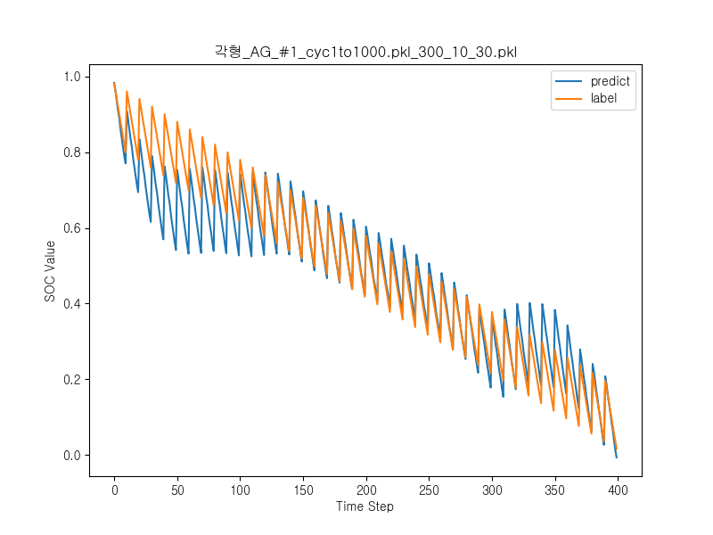
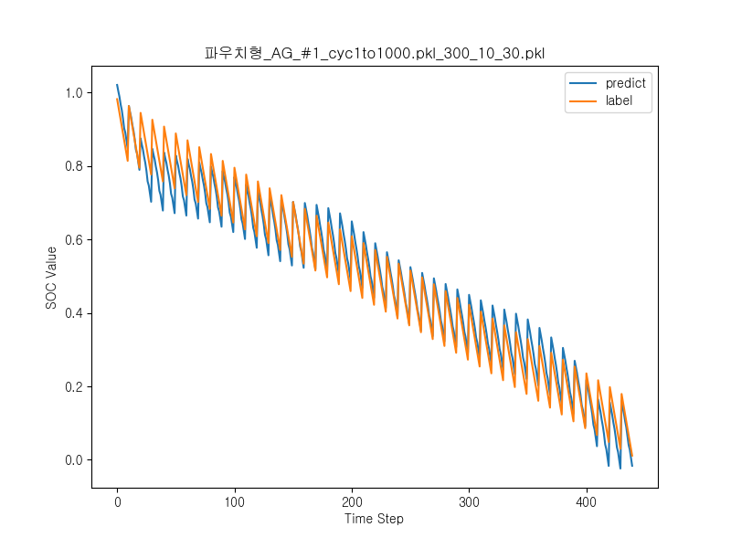
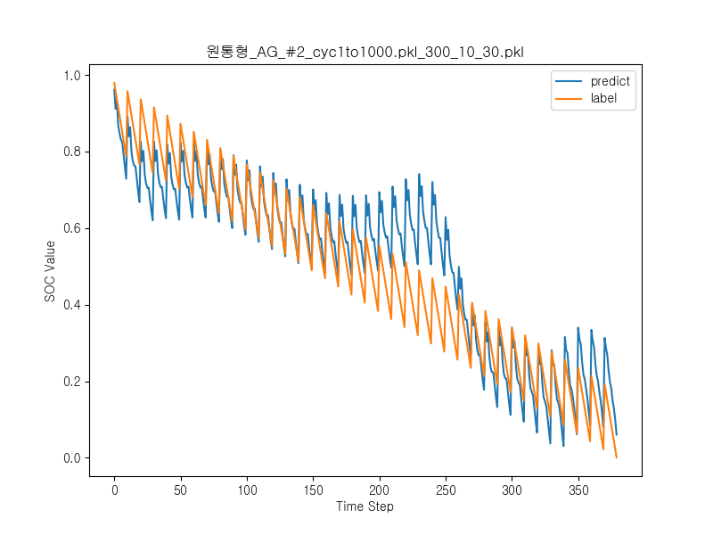
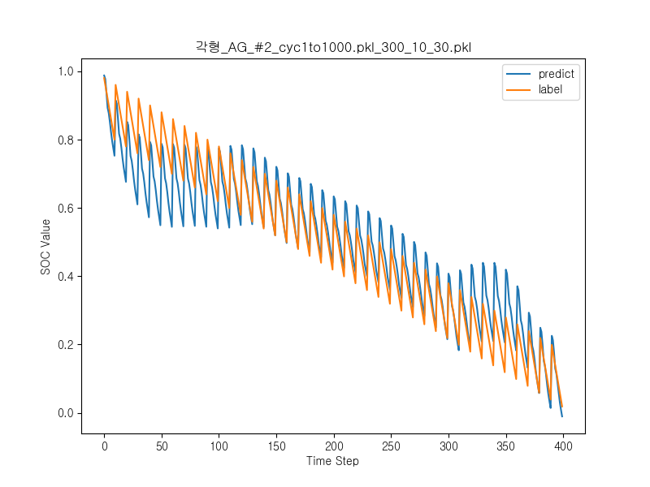
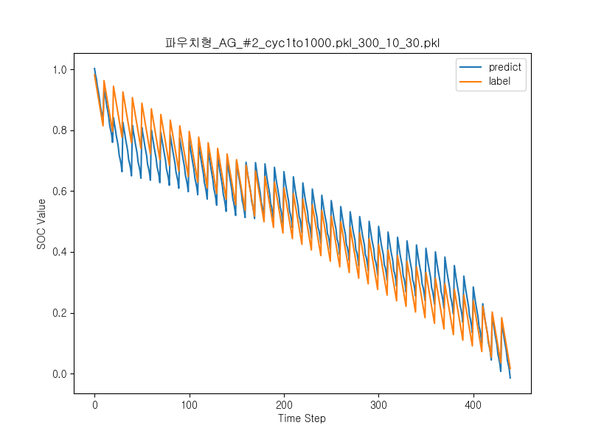
IIP Lab
SOC 추정 Transformer 모델
실험 결과
01. 데이터 분석

Slide 22
IIP Lab
SOC 추정 Transformer 모델
실험 결과
각형, 파우치형 데이터에서 1000Cycle까지와 1500Cycle까지를 각각 입력으로 하는 모델의 성능 비교
1000Cycle | 각형 #1 | 각형 #2 | 파우치형 #1 | 파우치형 #2
Train | 0.041435241 | 0.040959896 | 0.036559075 | 0.036378815
Test | 0.035792866 | 0.042019901 | 0.033067757 | 0.029353757
1500Cycle | 각형 #1 | 각형 #2 | 파우치형 #1 | 파우치형 #2
Train | 0.041658763 | 0.038282881 | 0.03119491 | 0.032995364
Test | 0.041543552 | 0.03488955 | 0.031224076 | 0.029931873
01. 데이터 분석

Slide 23
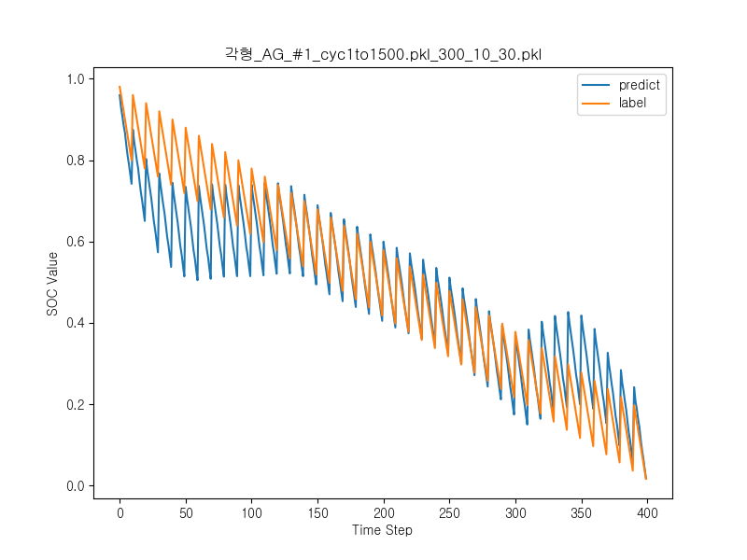
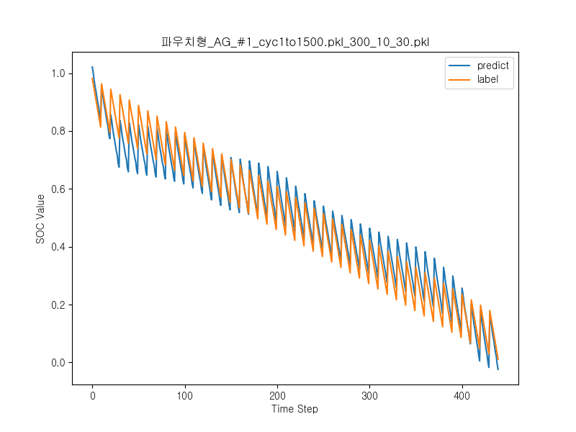
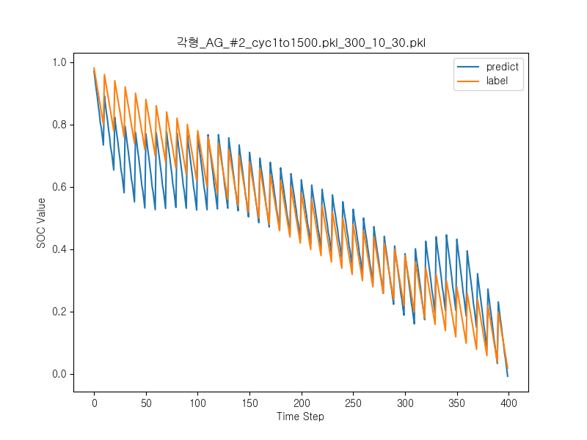
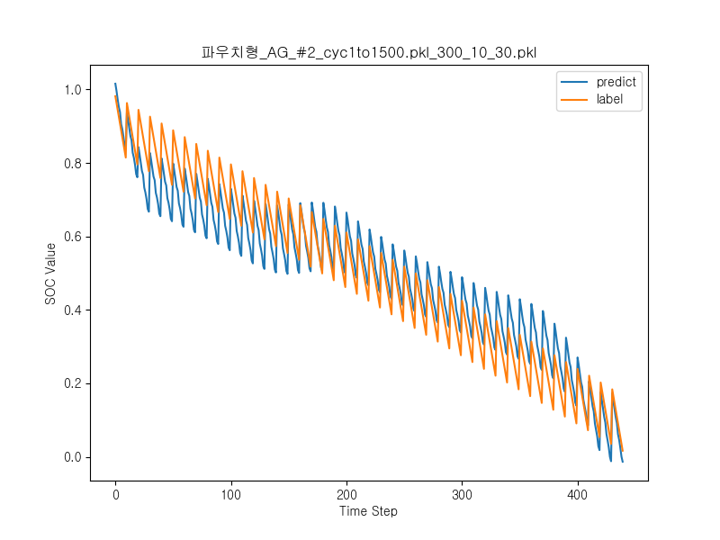
IIP Lab
SOC 추정 Transformer 모델
실험 결과
01. 데이터 분석

Slide 24
IIP Lab
감사합니다
changchoi@gachon.ac.kr

